Slide 1
MEMORIA ROM/RAM/FLASH
Alejandro Hernandez

Slide 2
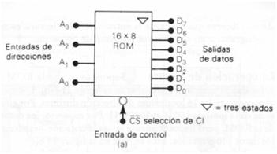

Memoria ROM
(Read-Only memory)
Circuito integrado de memoria de solo lectura que almacena instrucciones y datos de forma permanente.

Slide 3
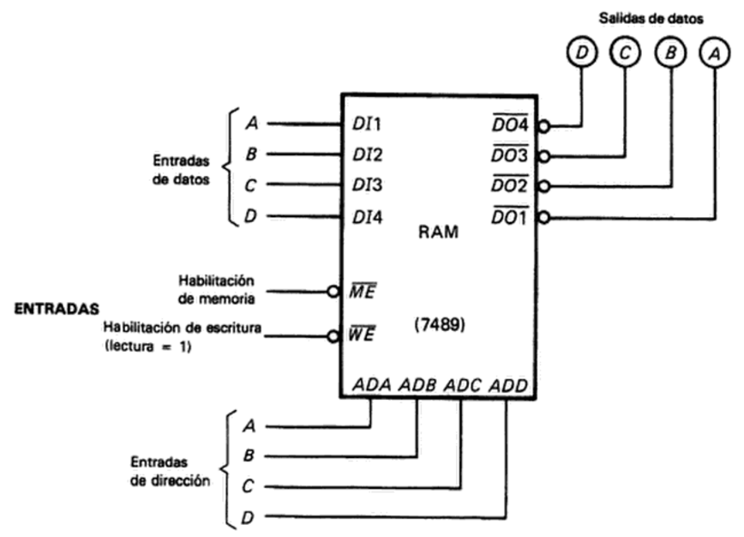

Memoria RAM
(Random acces memory)
Memoria donde residen programas y datos, sobre la que se puede efectuar operaciones de lectura y escritura.

Slide 4
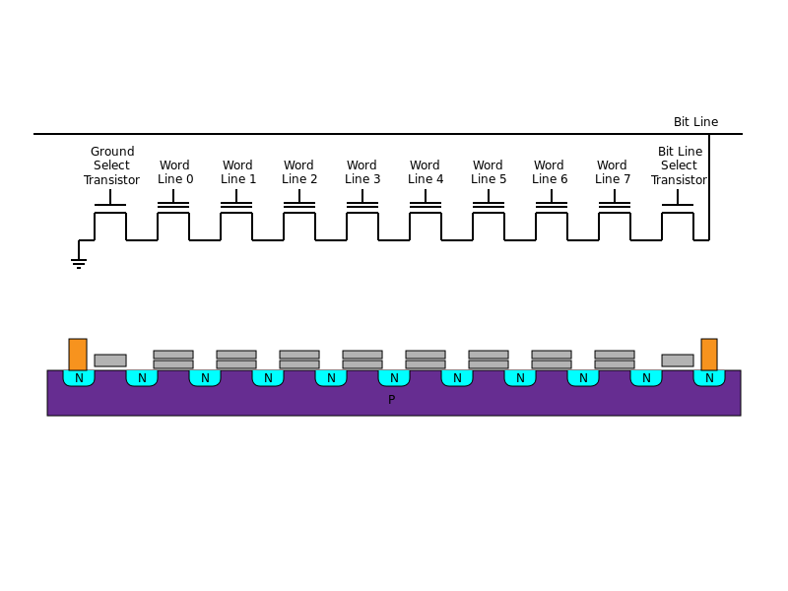
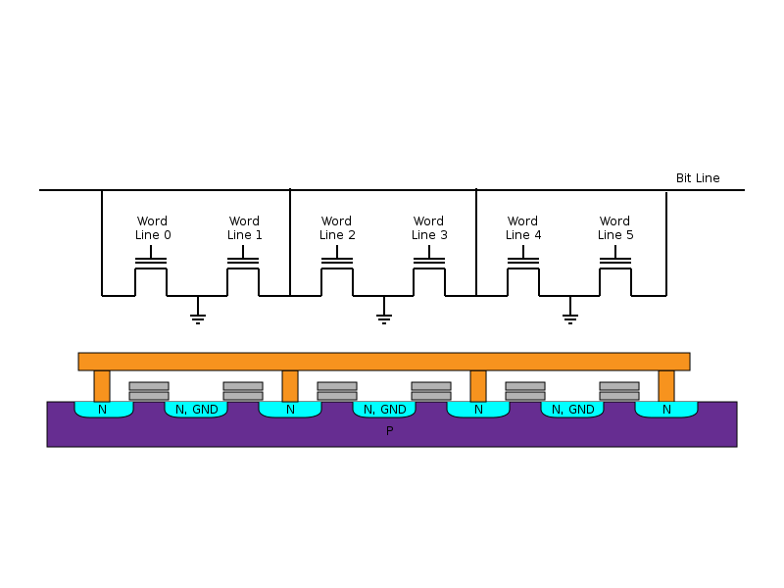

Memoria FLASH
Memoria que permite la lectura y escritura de múltiples posiciones de memoria en la misma operación.
Tipo NAND
Tipo NOR

